Slide 1

ADMINISTRADOR DE APLICACIONES
DOCKER – KUBERNETES - ISTIO
HELM
AFORO255 TRAINING CENTER

Slide 2
Agenda
Workshop Helm

Slide 3


HELM
El administrador de paquetes para Kubernetes.
Es una herramienta para gestionar recursos empaquetados y preconfigurados de Kubernetes. Dicho de otra forma, Helm permite gestionar unas plantillas que facilitan la instalación de cualquier objeto de Kubernetes o derivados, por lo que no hace falta tener conocimientos avanzados de estos para desplegarlos.

Slide 4
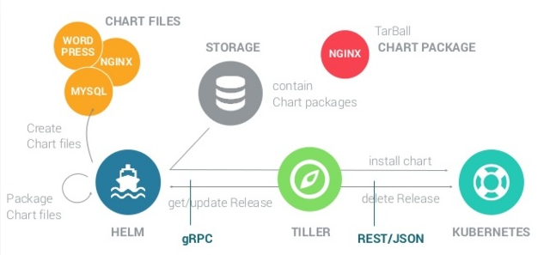
Arquitectura de Kubernetes

Slide 5
Helm Charts
Con Helm Charts es posible crear, versionar y publicar una aplicación Kubernetes. Cuando usamos Helm Charts tenemos un asistente de optimización que facilita la administración e instalación de las aplicaciones Kubernetes y el proceso de empaquetamiento.
Helm Charts se divide en dos vertientes: una parte es Helm, como cliente y la otra es Tiller como servidor.

Slide 6
Tiller - servidor de Helm
Tiller es el componente que se encarga de la gestión de los Charts, específicamente en sus instalaciones. Interactúa directamente con el API de Kubernetes para instalar, actualizar, consultar y eliminar recursos Kubernetes. También almacena los objetos de cada release o distribución.

Slide 7
Helm - el cliente
Por su parte, Helm se ejecuta directamente en un equipo o en el dispositivo elegido para la ejecución. Los paquetes Helm están compuestos de una descripción del paquete y de archivos contenedores de manifiestos Kubernetes.

Slide 8
Beneficios de Helm
Al crear cartas de navegación de Helm, los Helm Charts sirven para describir incluso las aplicaciones más complejas. Ofrecen una instalación repetible de la aplicación, manteniendo un único punto de control.
Las actualizaciones de Helm Charts son sencillas y más fáciles de utilizar para los desarrolladores. Los Helm Charts buscan ser fáciles de versionar, compartir y alojar a través de tecnologías cloud.

Slide 9
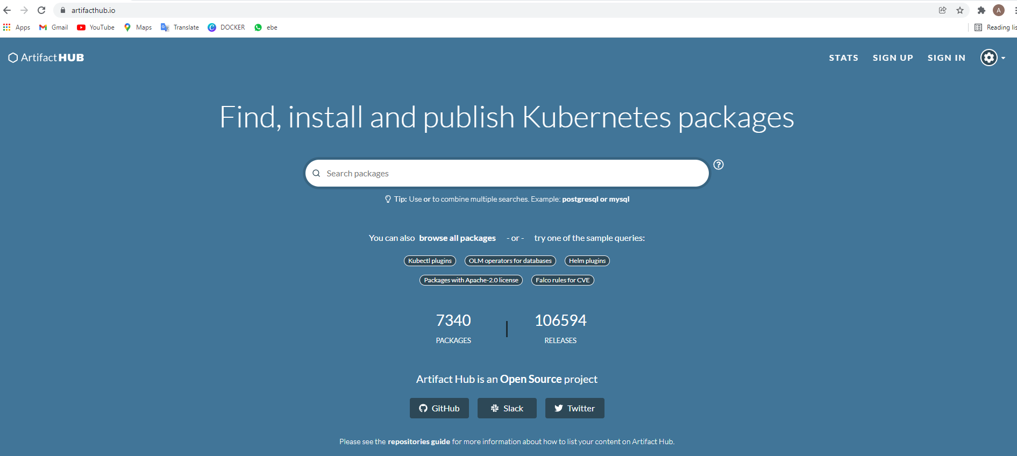
Repositorios de Helm
Podemos encontrar Helm Charts públicos en repositorios de Helm, por ejemplo Artifact Hub o Kubeapps Hub. El repositorio distribuido de gráficos de Helm de la comunidad se encuentra en Artifact Hub

Slide 10


Slide 11
¡Muchas gracias!

